Slide 1
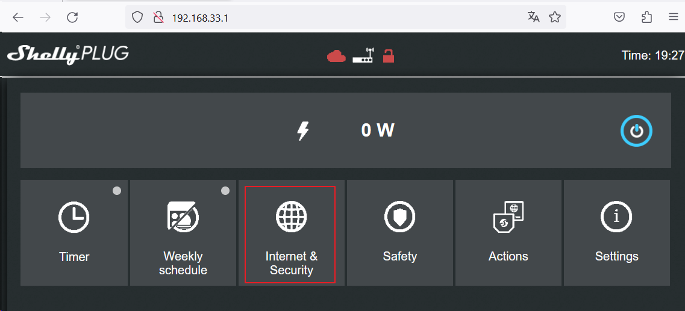
Erstinstallation per Browser
Shelly muss ins WLAN gebracht werden
Anlernmodus ➔ Shelly spannt WLAN auf
SSID: shellyplug-xxx
Verbinden mit http://192.168.33.1
Factory-Reset: Tast ca. 15 Sekunden drücken

Slide 2
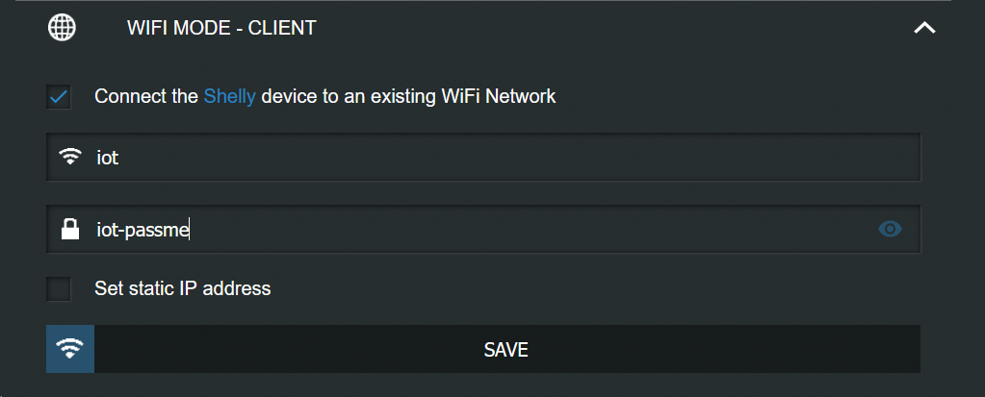
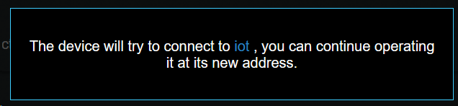
In WLAN aufnehmen

Slide 3
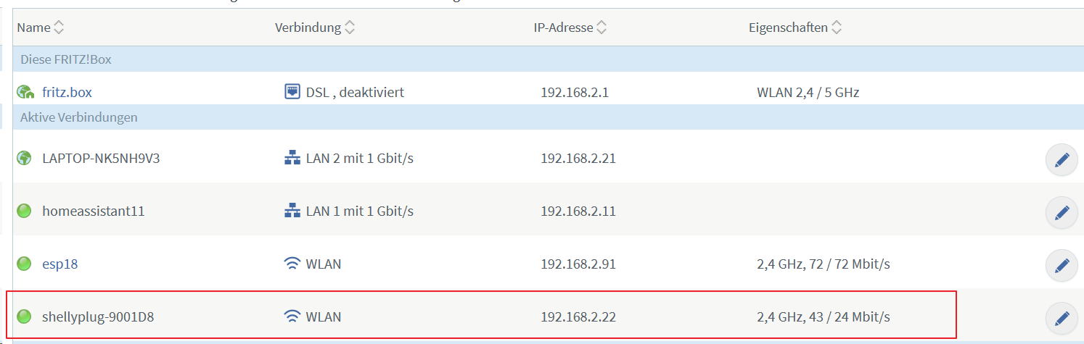
IP-Adresse über Router ermitteln

Slide 4
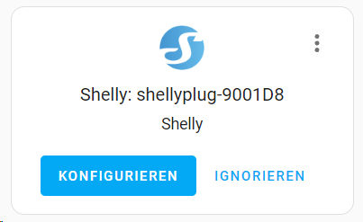
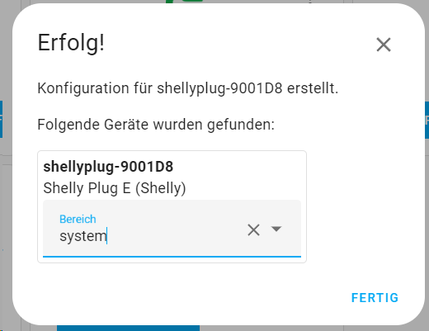
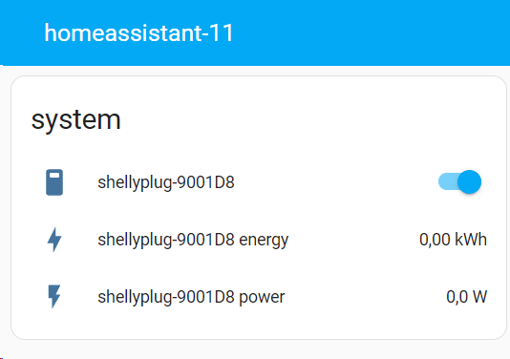
Wird in HA automatisch erkannt …

Slide 5
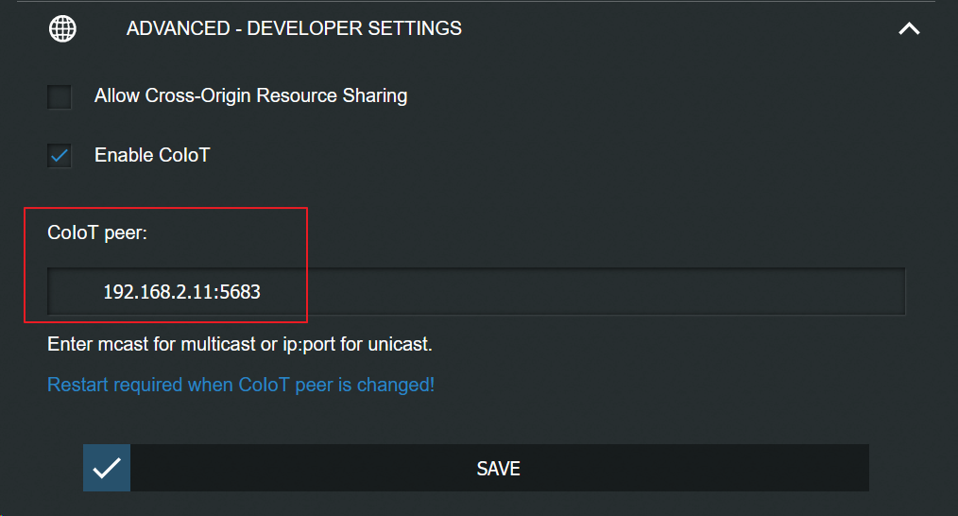
Optimierung des Protokolls
CoIot ist spezielles CoAp-Protokoll
https://en.wikipedia.org/wiki/Constrained_Application_Protocol
Notes:
was bringt shelly CoIot im zusammenhang mit home assistant
ChatGPT:
ChatGPT
Der Begriff "Shelly CoIot" in deinem Bild ist wahrscheinlich ein Tippfehler oder eine ungewöhnliche Darstellung des Begriffs "Shelly Cloud IoT" oder eine Variante davon. Shelly ist bekannt für seine Smart-Home-Geräte, die sich gut mit Plattformen wie Home Assistant integrieren lassen.
Hier ist eine Erklärung, wie Shelly-Geräte (einschließlich solcher, die auf CoIoT basieren) mit Home Assistant funktionieren:
1. Shelly CoIoT
CoIoT ist ein proprietäres Protokoll von Shelly, das für die Kommunikation zwischen Shelly-Geräten und Smart-Home-Systemen verwendet wird. Es steht für "CoAP over IoT" und basiert auf dem CoAP-Protokoll (Constrained Application Protocol). CoAP ist ein leichtgewichtiges Kommunikationsprotokoll, das speziell für Geräte mit geringen Ressourcen entwickelt wurde – perfekt für IoT-Anwendungen.
Im Zusammenhang mit Shelly-Geräten ermöglicht CoIoT eine effizientere und schnellere Kommunikation als HTTP. Es reduziert die Latenz und minimiert den Datenverkehr, was es ideal für Smart-Home-Umgebungen macht.
2. Home Assistant Integration
Home Assistant ist eine beliebte Open-Source-Plattform für die Automatisierung von Smart Homes. Shelly-Geräte lassen sich nahtlos in Home Assistant integrieren, und CoIoT kann dabei eine Rolle spielen, um die Leistung der Shelly-Geräte innerhalb des Systems zu verbessern.
Echtzeit-Updates: Dank CoIoT kann Home Assistant fast in Echtzeit Statusänderungen von Shelly-Geräten empfangen, z.B. wenn ein Licht eingeschaltet oder eine Steckdose aktiviert wird.
Effizienz: CoIoT verwendet weniger Bandbreite als andere Protokolle, was zu einer geringeren Belastung des Netzwerks führt und die Reaktionszeiten verbessert.
3. Einrichtung in Home Assistant
Um Shelly-Geräte mit CoIoT in Home Assistant zu verwenden, muss Folgendes beachtet werden:
Shelly Integration: Home Assistant bietet eine native Integration für Shelly-Geräte. Du kannst sie direkt über die Home Assistant-Oberfläche einrichten.
Aktivierung von CoIoT: Auf der Web-Oberfläche des Shelly-Geräts (über die IP-Adresse erreichbar) kann unter den erweiterten Einstellungen CoIoT aktiviert werden. Dies stellt sicher, dass das Gerät über das effizientere Protokoll kommuniziert.
MQTT-Unterstützung: Alternativ kann auch MQTT verwendet werden, falls es für deine Umgebung besser geeignet ist. Home Assistant unterstützt ebenfalls MQTT, was eine weitere Option für die Integration bietet.
Fazit:
Die Verwendung von Shelly CoIoT in Verbindung mit Home Assistant bringt erhebliche Vorteile bei der Geschwindigkeit und Effizienz der Kommunikation zwischen den Geräten. Du erhältst eine zuverlässigere Echtzeitüberwachung und -steuerung deiner Shelly-Geräte, was dein Smart-Home-System flüssiger und reaktionsschneller macht.

Slide 6
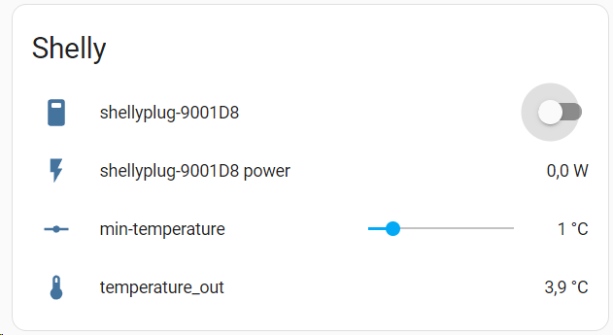
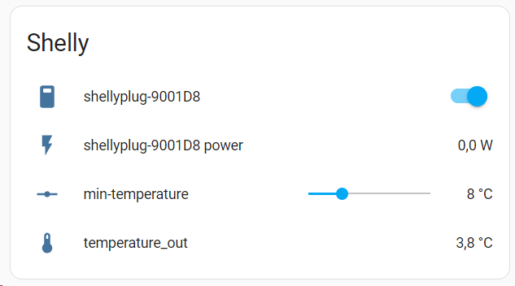
Übung – Temperaturabhängig schalten
Wenn Außentemperatur einstellbaren Wert unterschreitet ➔ Shelly einschalten
Bei Überschreiten der Außentemperatur um mindestens 1 Grad ➔ Shelly abschalten
Außentemperatur ➔ Integration ZAMG
Schwellwert einstellen ➔ Number-Helper
Einfache Automatisierungen
Übung

Slide 7
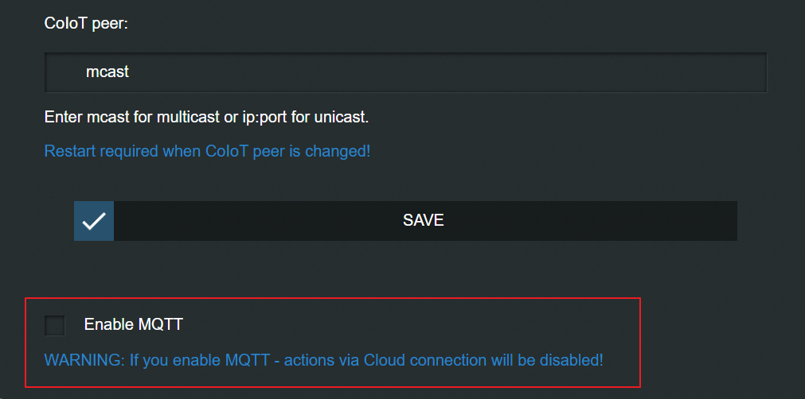
Alternative Einbindung über MQTT

